Slide 1

Analýza hrozeb pro ČR
kpt. Ing. Kateřina Blažková, Ph.D. (Hasičský záchranný sbor Moravskoslezského kraje)
plk. Ing. Antonín Krömer (Hasičský záchranný sbor Moravskoslezského kraje)
Mgr. et Mgr. František Paulus (GŘ HZS ČR – Institut ochrany obyvatelstva Lázně Bohdaneč)
plk. Ing. Jaroslav Černý (Hasičský záchranný sbor Olomouckého kraje)

Slide 2
Co nás ohrožuje?

Slide 3
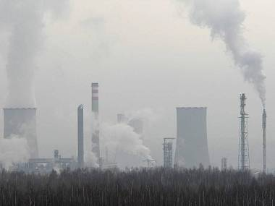
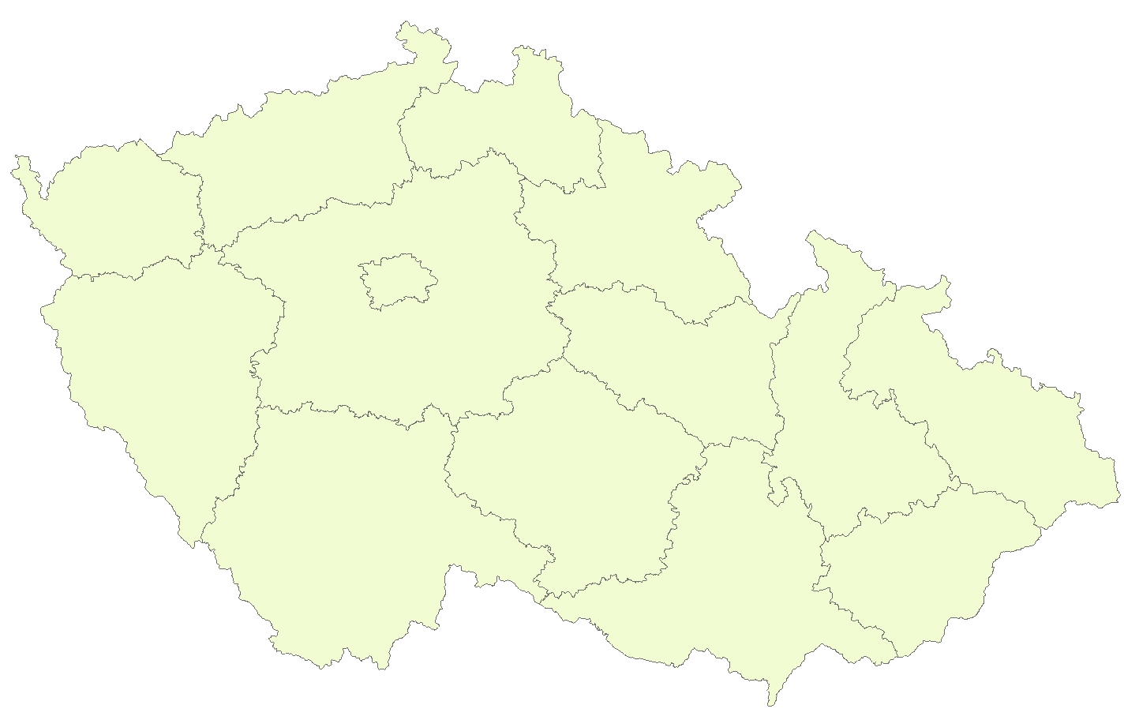
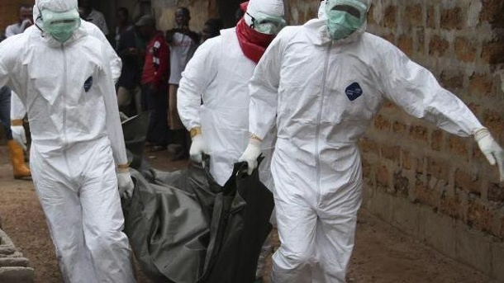
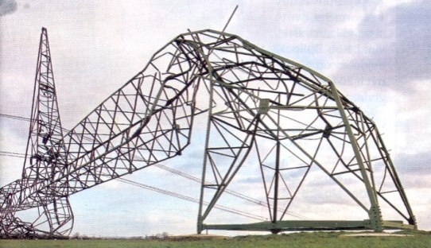
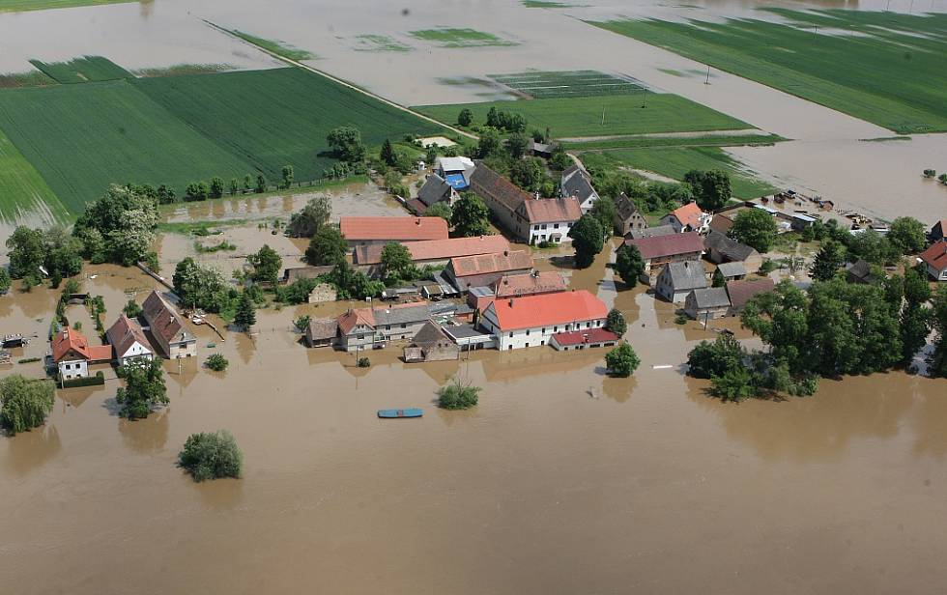
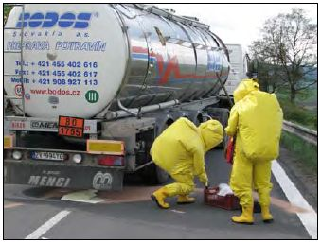
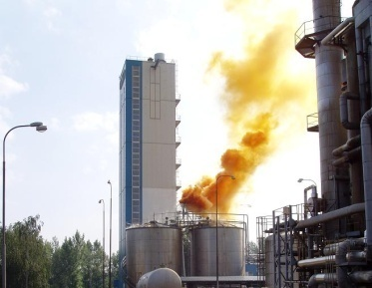
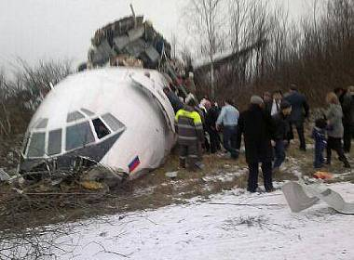

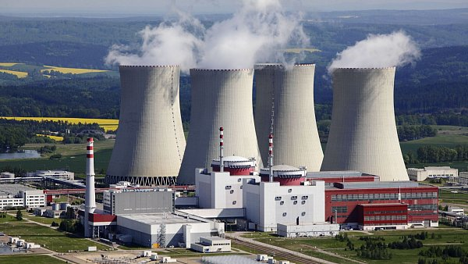
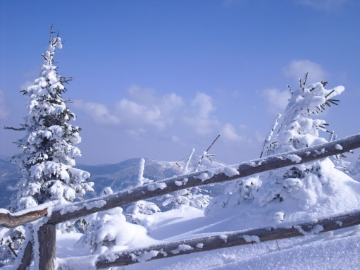
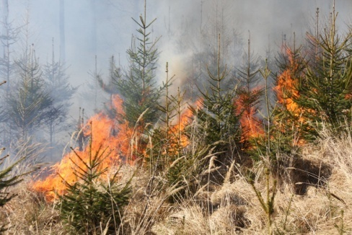
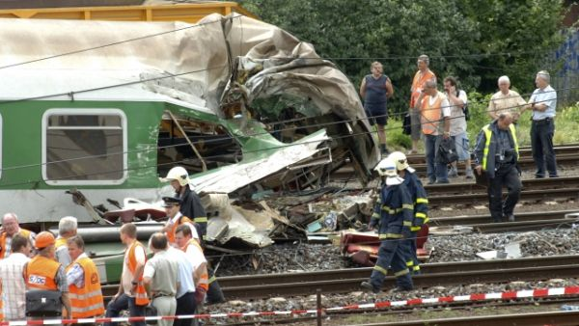
Analýza hrozeb pro ČR

Slide 4
Co nás ohrožuje?
Analýza hrozeb pro ČR

Slide 5
Analýza hrozeb pro ČR
Úkol č. 3 Koncepce OO: „Zpracovat analýzu hrozeb pro Českou republiku a její závěry promítnout do metodických a strategických materiálů v oblasti bezpečnosti státu“. termín 2016 odpovídá: MV součinnost: dotčená ministerstva a jiné ÚSÚ
Zpracovat analýzu hrozeb pro ČR
Pracovní tým HZS ČR

Slide 6
Analýza hrozeb pro ČR
Mechanismus civilní ochrany EU Rozhodnutí Evropského parlamentu a rady č. 1313/2013/EU o mechanismu civilní ochrany Unie Posouzení rizik, plánování zvládání rizik pro prevenci a připravenosti a opatření pro předcházení rizikům a připravenost na ně „Členské státy provedou celostátní posouzení rizik a shrnutí důležitých prvků těchto posouzení zpřístupní Komisi.“ termín: 22.12.2015 a poté každé 3 roky odpovídá: jednotlivé členské státy

Slide 7
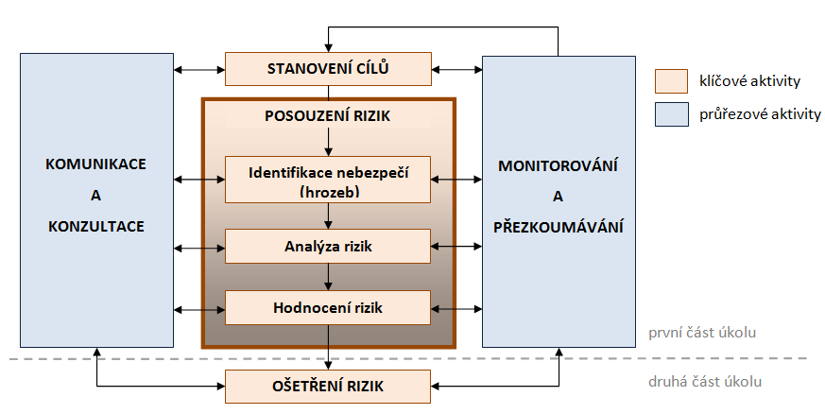
Průběh řešení úkolu
  Stanovit typy krizových situací, pro které se zpracovává typový plán
  Registr nebezpečí
  Spolupráce s rezorty Stanovení gescí
  Předběžná
  a multikriteriální analýza
  Spolupráce s rezorty
  Stanovení nepřijatelných rizik
  Pracovní tým HZS ČR
  Ministerstva a jiné ÚSÚ
  Tajemníci BR krajů
  Neukončený proces
  Úprava metody
  Opakování v určité periodicitě
  Zpracování nových typových plánů
  Rozpracování do krizových plánů

Slide 8
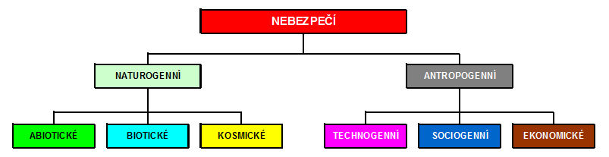
2. Posouzení rizik
Identifikace nebezpečí - registr nebezpečí
24 3 6 33 5 1 celkem 72 typů nebezpečí

Slide 9

Analýza rizik
2 kroky analýzy rizik
Registr nebezpečí
Předběžná analýza
Vysoké riziko?
NE
ANO
Multikriteriální analýza

Slide 10
Předběžná analýza
24/16 3/3 6/0 33/26 5/5 1/1 celkem 51 typů nebezpečí – podrobná multikriteriální analýza

Slide 11
Podrobná multikriteriální analýza
Princip multikriteriální analýzy: kritéria škála hodnocení 0(1) – 10 výběr hodnot expertním odhadem hodnotitelský tým – gestoři pro jednotlivé typy nebezpečí výsledek – úroveň rizika R = kat. pravděpodobnosti X kat. následků (1 – 100)

Slide 12









Osoby, vůči kterým je nutno činit neodkladná opatření, např. záchranné práce, zdravotnické ošetření, evakuace
Multikriteriální analýza
Vyjádřeno jako četnost možného vzniku události za určité časové období
smrtelné dopady
Osoby dotčené omezujícím stavem. Přechodné snížení kvality životního stylu obyvatelstva a existence omezující situace v důsledku události.
RIZIKO
životy
a zdraví
osob
ohrožení
osob
Doba provádění ZaLP v případě mimořádné události a provádění základních obnovovacích prací pro obnovení základních služeb.
Kategorie pravděpodobnosti
majetek
omezení
osob
životní prostředí
Kategorie
následků
trvání
omezení
společnost
chráněné zájmy
omezení
společnosti

Slide 13
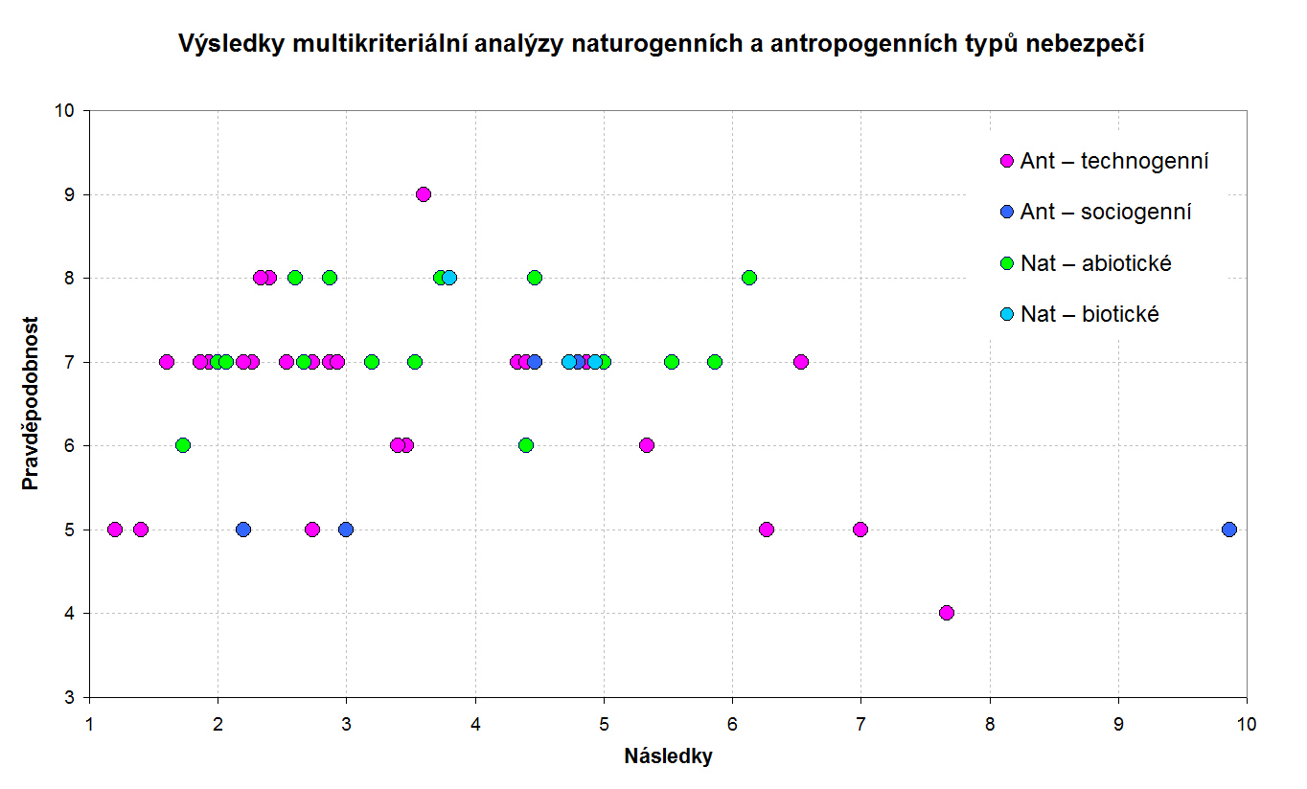
Podrobná multikriteriální analýza - výsledky
Pravděpodobnost
Kategorie následků

Slide 14
Hodnocení rizik (určení přijatelnosti rizika)
i | 10
Kategorie pravděpodobnost | 9
 | 8
 | 7
 | 6
 | 5
 | 4
 | 3
 | 2
 | 1
 |  | 1 | 2 | 3 | 4 | 5 | 6 | 7 | 8 | 9 | 10
 |  | Kategorie následků
zpracování typových plánů
Vysoké
(nepřijatelné)
riziko
Nízké
(přijatelné)
riziko
Střední
(podmínečně přijatelné)
riziko
havarijní plánování typové činnosti
Rizika vyřazena v předběžné analýze

Slide 15
Hodnocení rizik
Střední
(podmínečně přijatelné)
riziko
 | 10
Kategorie pravděpodobnosti | 9
 | 8
 | 7
 | 6
 | 5
 | 4
 | 3
 | 2
 | 1
 |  | 1 | 2 | 3 | 4 | 5 | 6 | 7 | 8 | 9 | 10
 |  | Kategorie následků
Vysoké
(nepřijatelné)
riziko
R = 30
Nízké
(přijatelné)
riziko
R = 10

Slide 16
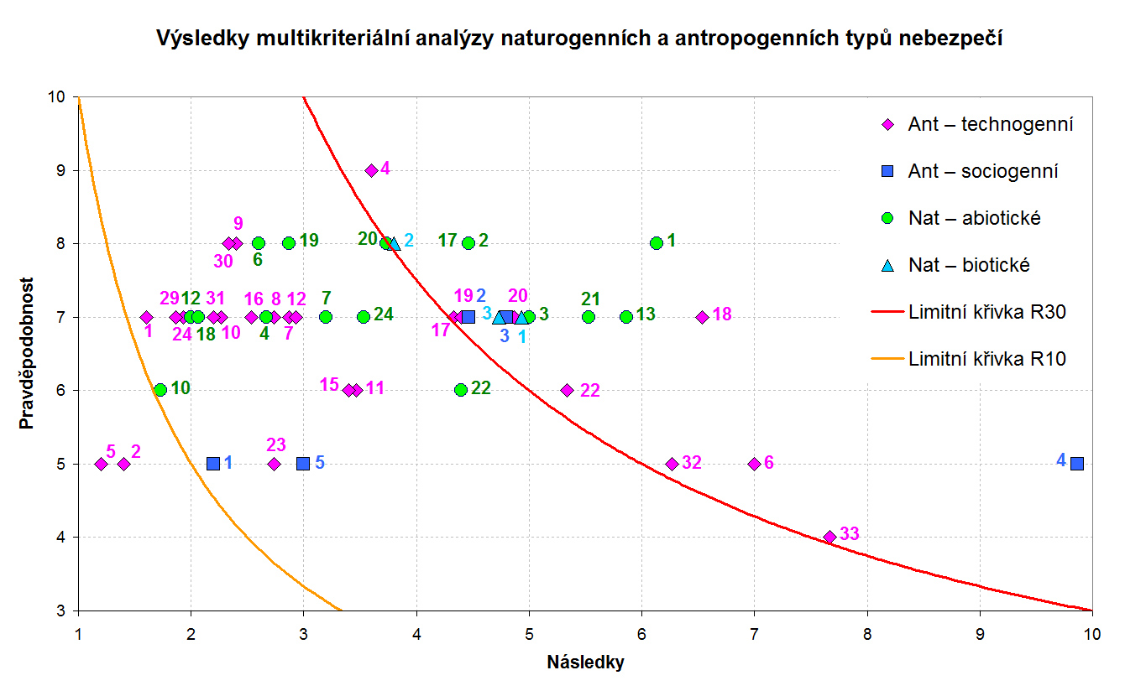
únik chemické látky
povodeň
migrace
Pravděpodobnost
elektrická energie
výbuch skladu výbušnin
vojenské napadení
obranné plánování
Kategorie následků

Slide 17
nepřijatelné riziko
(vysoké)
20
+ 2
bez analýzy
Pravděpodobnost
podmínečně přijatelné riziko
(střední)
26
přijatelné riziko
(nízké)
23
plus 21 typů nebezpečí vyřazených v předběžné analýze
Kategorie následků

Slide 18
3. Výsledky hodnocení rizik
Typy krizových situací, pro které se zpracovává typový plán
2002
24 (32)
17
2016
20 (22)
17

Slide 19
naturogenní abiotické
(živelní pohromy)
Typové plány (2015) | Gesce
Povodeň | MŽP, MV, MZe
Přívalová povodeň | MŽP, MV, MZe
Vydatné srážky | MŽP, MV
Extrémní dlouhodobé sucho | MŽP, MZe, MV
Extrémně vysoké teploty | MŽP
Extrémní vítr | MŽP, MV
Epidemie - hromadné nákazy osob | MZd
Epizootie – hromadné nákazy zvířat | MZe
Epifytie - hromadné nákazy polních kultur | MZe
Únik nebezpečné chemické látky ze stacionárního zařízení | MŽP, MV, SÚJB
Radiační havárie | SÚJB, MV
Zvláštní povodeň | Mze, MV, MŽP
Narušení dodávek elektrické energie velkého rozsahu | MPO, MV
Narušení dodávek plynu velkého rozsahu | MPO, MV
Narušení dodávek ropy a ropných produktů velkého rozsahu | SSHR, MPO
Narušení dodávek pitné vody velkého rozsahu | MZe
Narušení dodávek potravin velkého rozsahu | Mze, MPO
Narušení funkčnosti významných systémů elektronických komunikací | ČTÚ, MPO
Narušení bezpečnosti informací kritické informační infrastruktury | NBÚ, MV
Migrační vlny velkého rozsahu | MV, MZV
Narušování zákonnosti velkého rozsahu (včetně terorismu) | MV
Narušení finančního a devizového hospodářství státu velkého rozsahu | MF, ČNB
naturogenní
biotické
antropogenní
technogenní
antropogenní
sociogenní
antropogenní ekonomické

Slide 20
4. Co bude dál ?
Druhá část úkolu: promítnutí výsledků posuzování rizik do metodických a strategických materiálů v oblasti bezpečnosti státu Ošetření rizik: projednání ve vládě ČR (již prošlo VCNP, únor 2016 do BRS) zpracování nových typových plánů (nová metodika) rozpracování typových plánů v rámci krizových plánů (krajů, ORP, ministerstev a jiných ÚSÚ) nastavení opatření ke snižování rizik Další etapa - analýza rizik pro úroveň kraj/ORP

Slide 21
Děkuji za pozornost
Ing. Kateřina Blažková, Ph.D.
Tel. : 950 739 245
E-mail: katerina.blazkova@hzsmsk.cz

